Slide 1
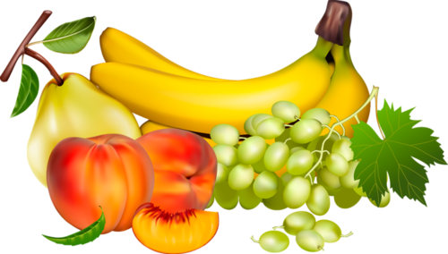
Дидактические игры и упражнения по формированию лексико-грамматических категорий у дошкольников по теме:
«Фрукты»
Учитель-логопед: Катаева Н.И.

Slide 2
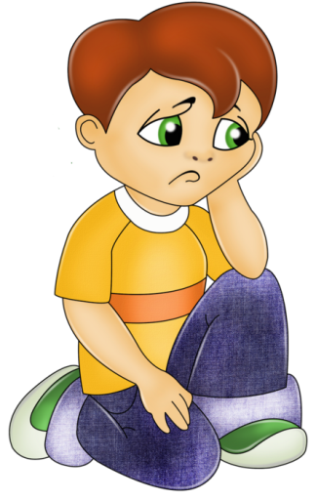
Это Витя, ему шесть лет.
Мальчик очень любит помогать маме. Однажды мама попросила Витю сходить в магазин за фруктами. Но мальчик не знает, что такое фрукты и боится, что не сможет выполнить мамино поручение. Давайте ему поможем.

Slide 3
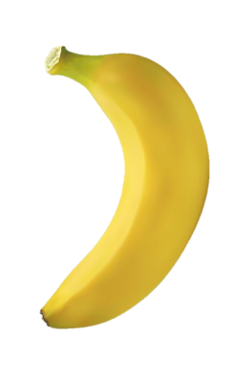
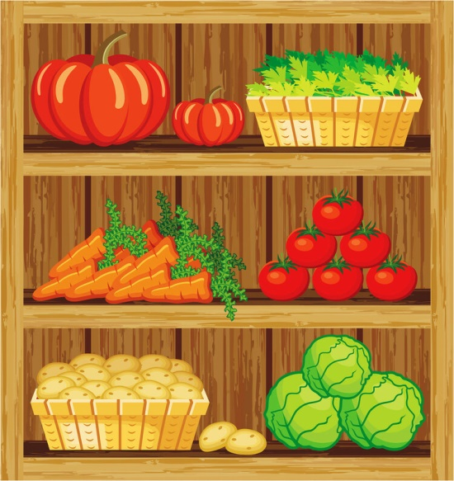
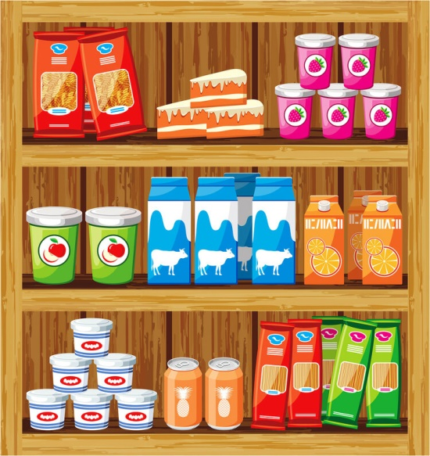
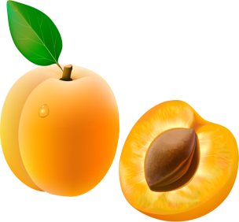
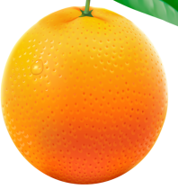
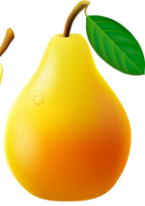
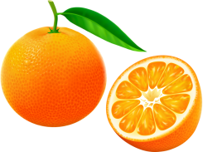
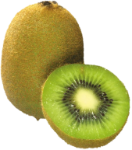
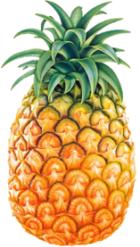
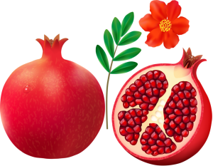
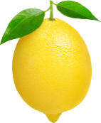
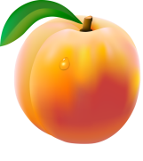
Это магазин. Назовите фрукты, которые вы хотите купить. Не забывайте добавлять к названиям выбранных фруктов «красивые слова», например, не просто «Апельсин», а «Я хочу купить сладкий апельсин»…

Slide 5
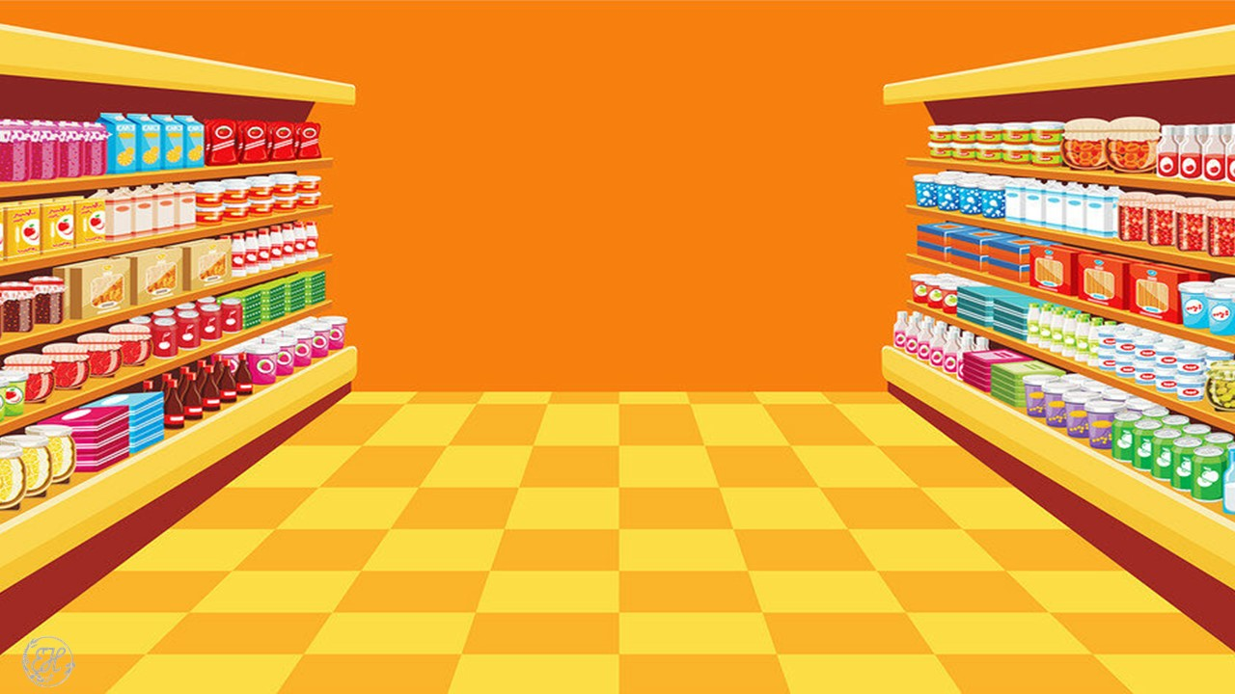
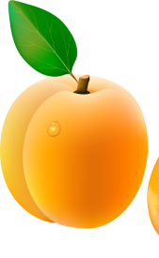
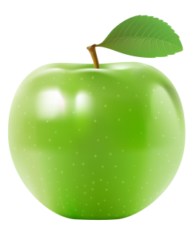
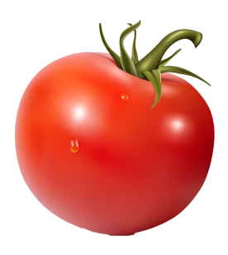
Ребята, посмотрите, как странно расположены товары на некоторых полках магазина. По-моему, продавцы ошиблись. Найдите их ошибки и объясните, что не так. (Не нужно класть на стеллаж помидор, т.к. это овощ, а персик, абрикос и яблоко это фрукты)

Slide 6
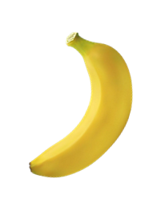
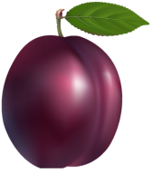
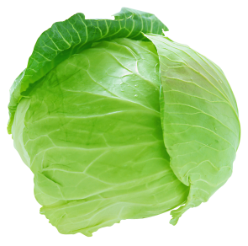
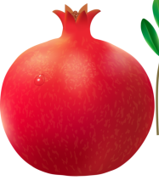

Slide 7
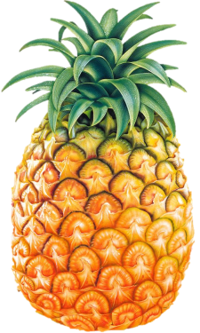
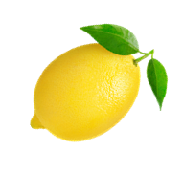

Slide 8
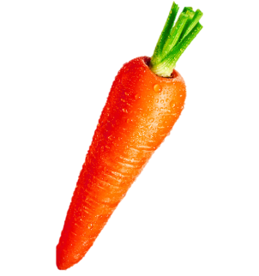
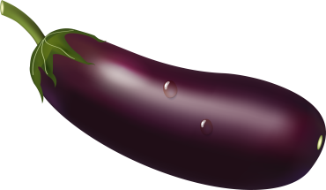
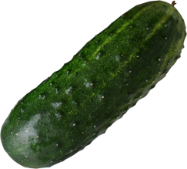

Slide 9
Пора идти на кассу.

Slide 10
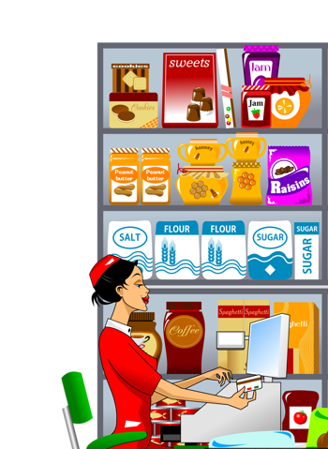
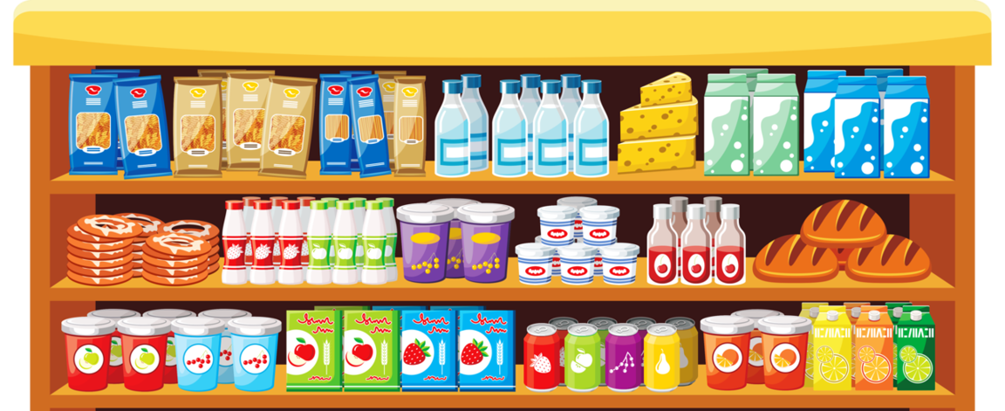
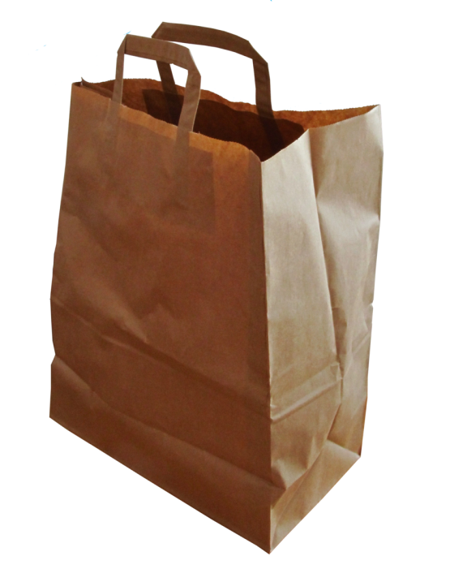
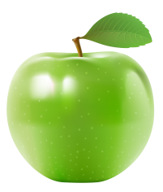
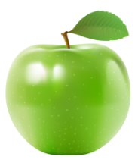
Сегодня в магазине акция! Покупаете большой фрукт – получаете бесплатно маленький.

Slide 11
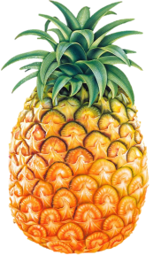
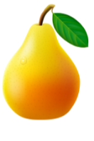
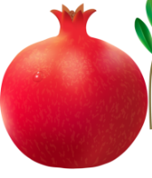

Slide 12
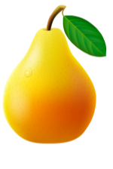
Витя купил много фруктов. Давайте посчитаем, сколько…

Slide 15
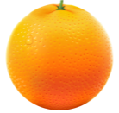

Slide 17
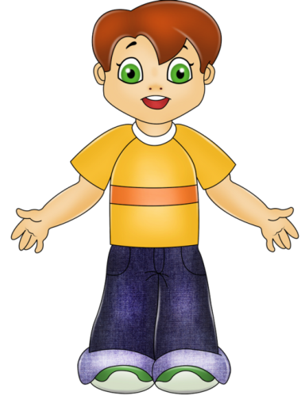
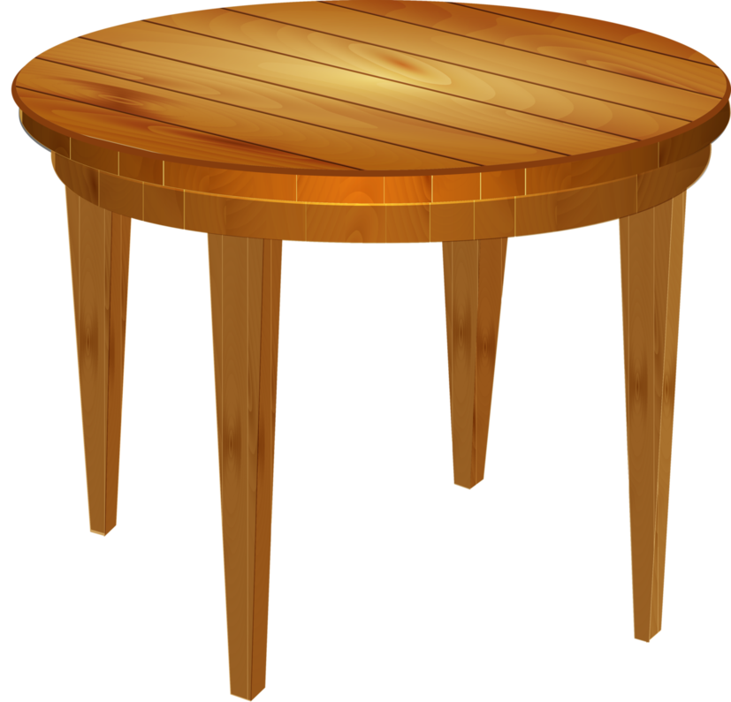
Витя построил башню из фруктов. Внизу груша. Назовите, что на груше, на яблоке… А теперь скажите, что под лимоном, бананом… Отвечайте полным ответом. Витя хочет показать вам фокусы. Смотрите!

Slide 19
Отгадайте, чего не стало? (не стало яблока). А где было яблоко? (яблоко было между бананом и апельсином)

Slide 22
Отгадайте, чего не стало? (не стало банана).
А где был банан? (банан был между лимоном и яблоком)

Slide 25
Отгадайте, чего не стало? (не стало апельсина). А где был апельсин? (апельсин был между яблоком и грушей)

Slide 28
Отгадайте, чего не стало? (не стало груши). А где была груша? (груша была под апельсином.)

Slide 30
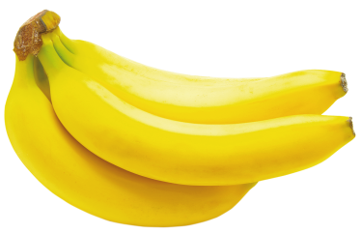
Башня сломалась, и все фрукты рассыпались. Нужно найти их!

Slide 31
Где лежит яблоко? Откуда выкатилось яблоко?

Slide 33
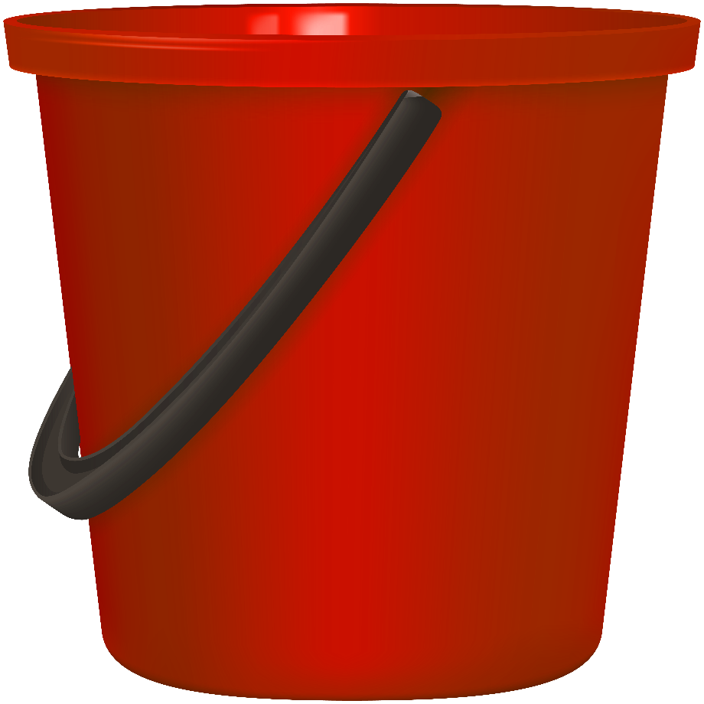

Slide 34
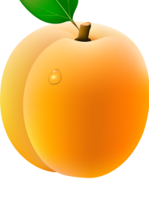

Slide 35
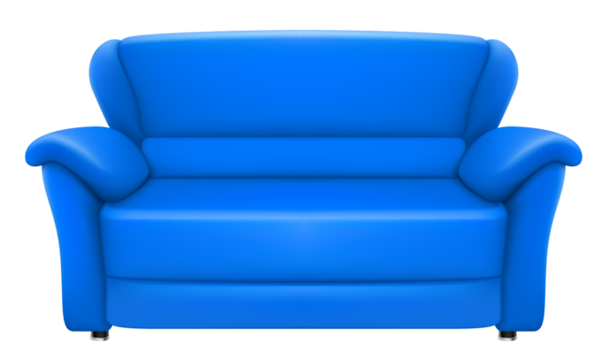

Slide 37
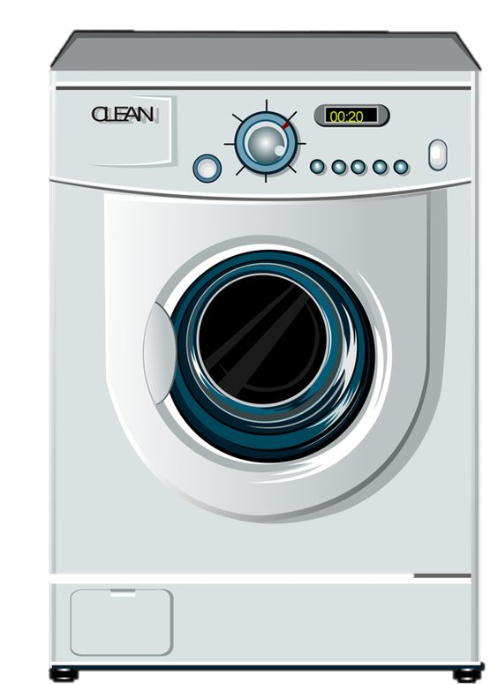

Slide 38
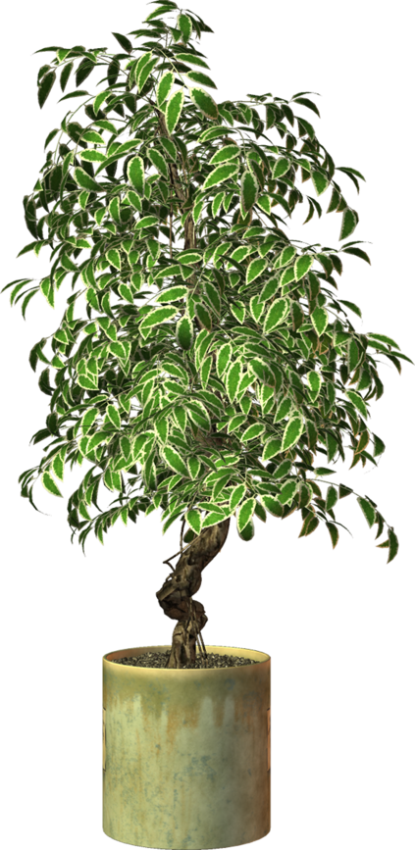

Slide 39
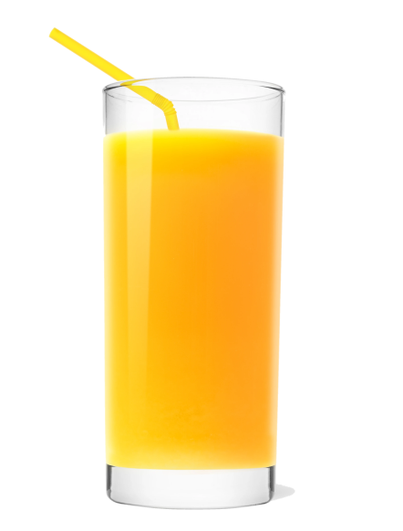
Мама пропустила сок из фруктов, которые купил Витя. Какой получился сок из апельсина?

Slide 40
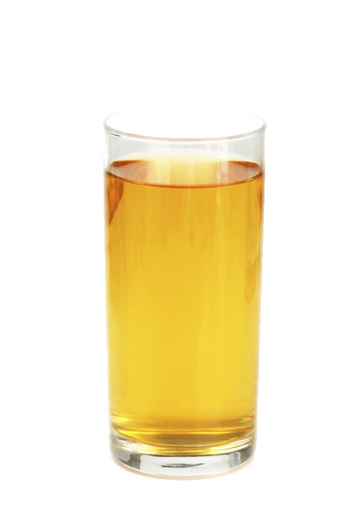

Slide 41
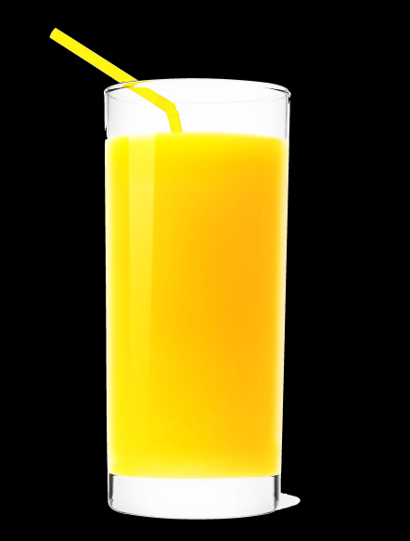

Slide 43
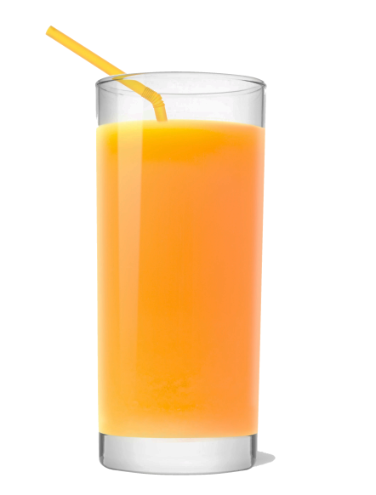

Slide 44
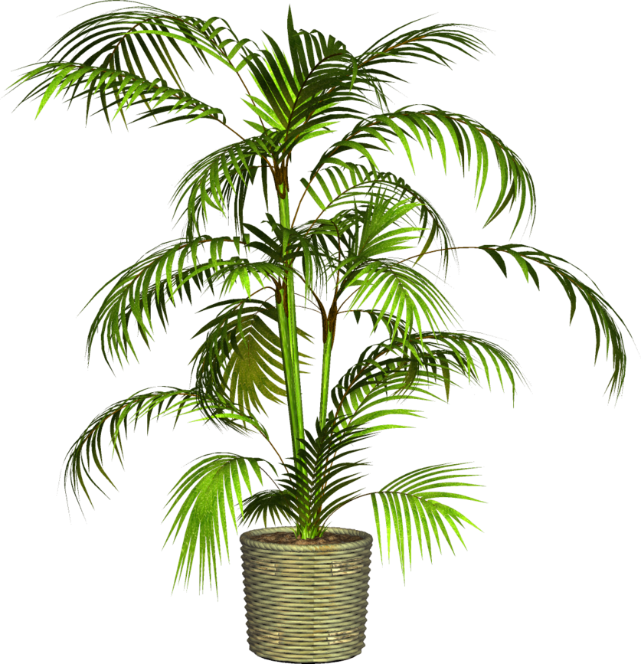
Дома мама спросила Витю: «Что ты купил в магазине?». Витя предложил маме самой отгадать и загадал ей такую загадку…

Slide 45
Отгадай, что за фрукт? Он желтый, длинный, сладкий, ароматный, мягкий. Из него можно испечь пирог. (Это банан). А кто-нибудь сможет как Витя придумать загадку?

Slide 46
Спасибо, друзья!

